Slide 1
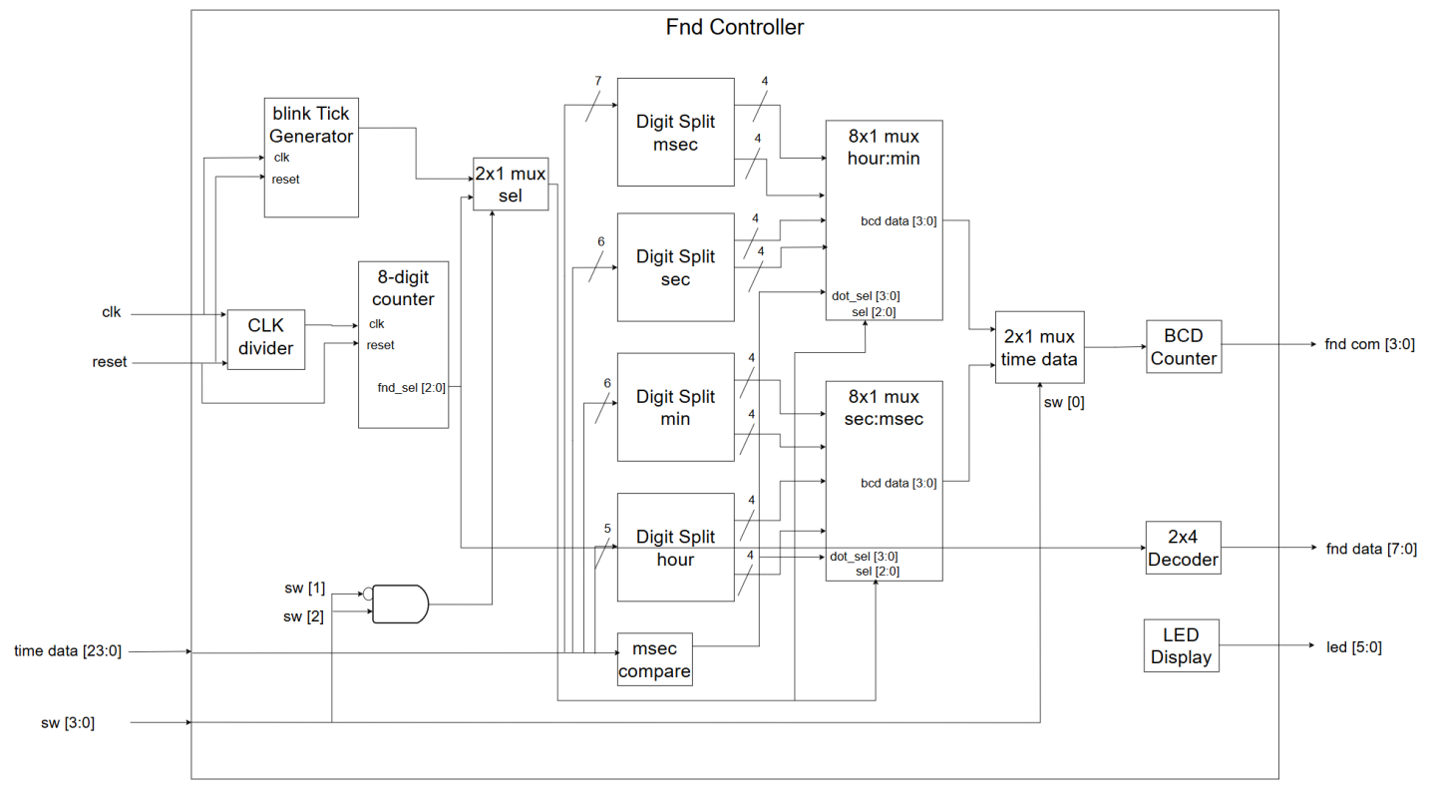
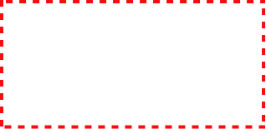
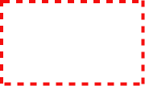
설계 내용
Fnd Controller Block Diagram
대한상공회의소 서울기술교육센터
AI 시스템 반도체 설계 2기
Design content

Slide 2
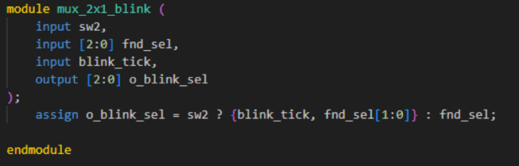
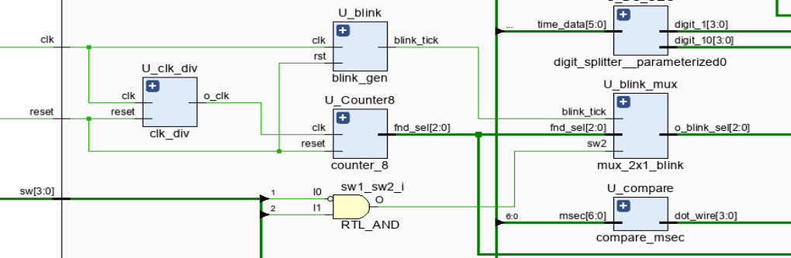
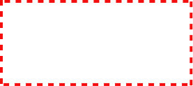
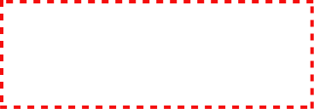
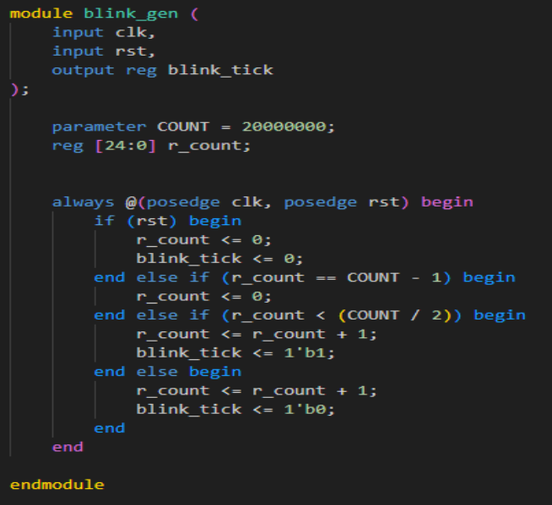
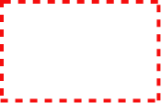
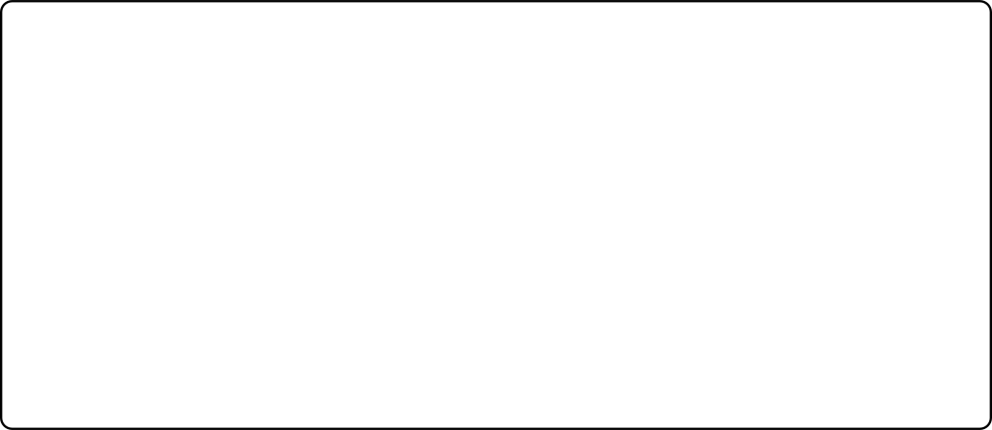
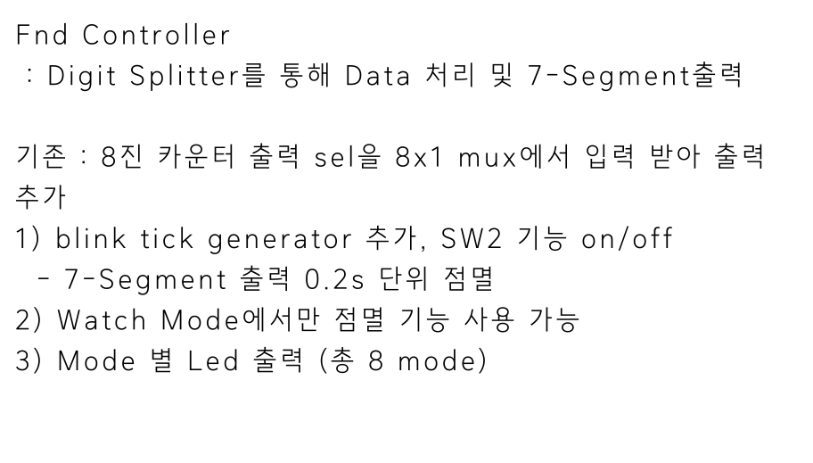

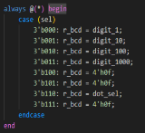
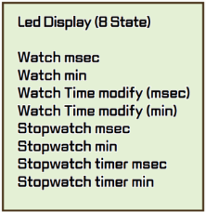
설계 내용
Code 및 기능 설명
대한상공회의소 서울기술교육센터
AI 시스템 반도체 설계 2기
Design content

Slide 3
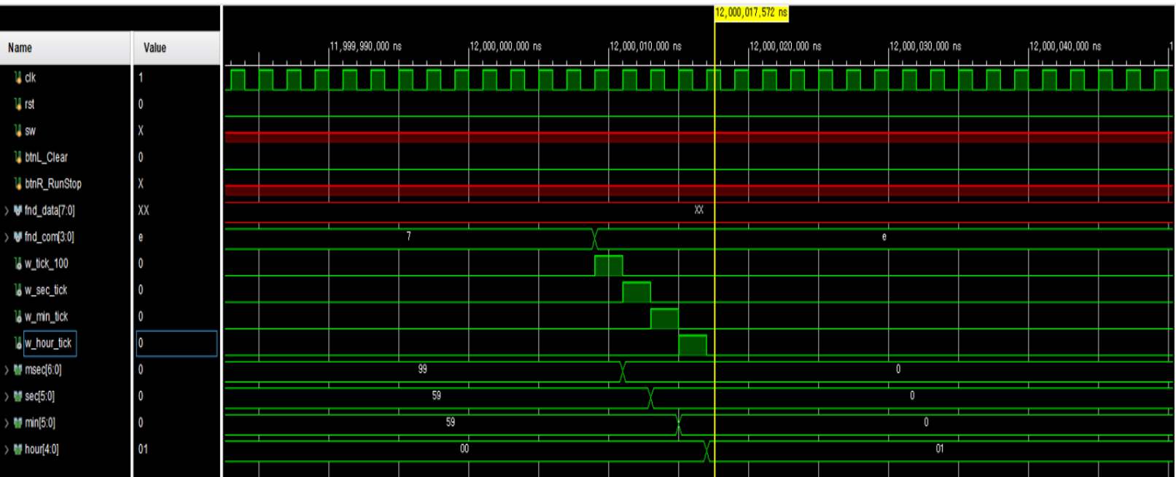

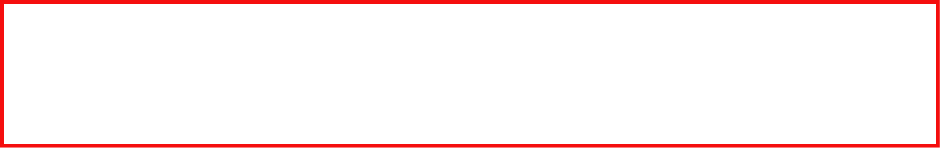
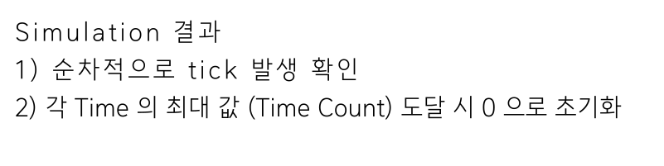
검증 결과
Stopwatch/Watch Datapath
대한상공회의소 서울기술교육센터
AI 시스템 반도체 설계 2기
Verification results

Slide 4
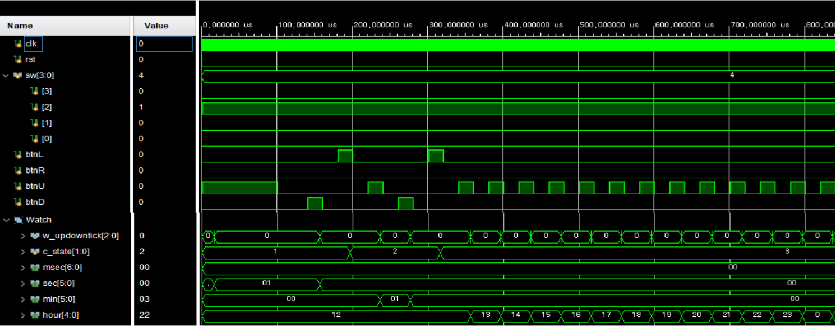

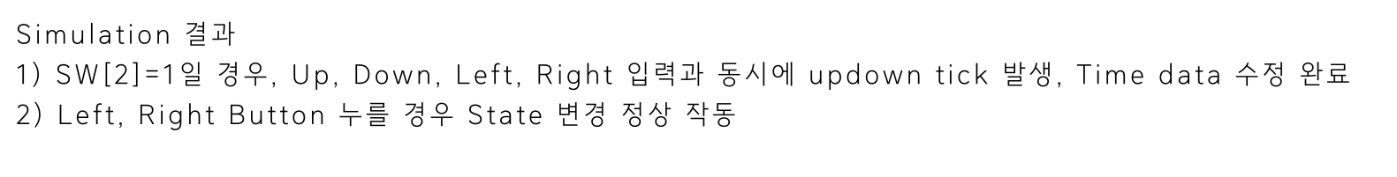
검증 결과
Watch Time modify
대한상공회의소 서울기술교육센터
AI 시스템 반도체 설계 2기
Verification results
SW[2] = 1

Slide 5
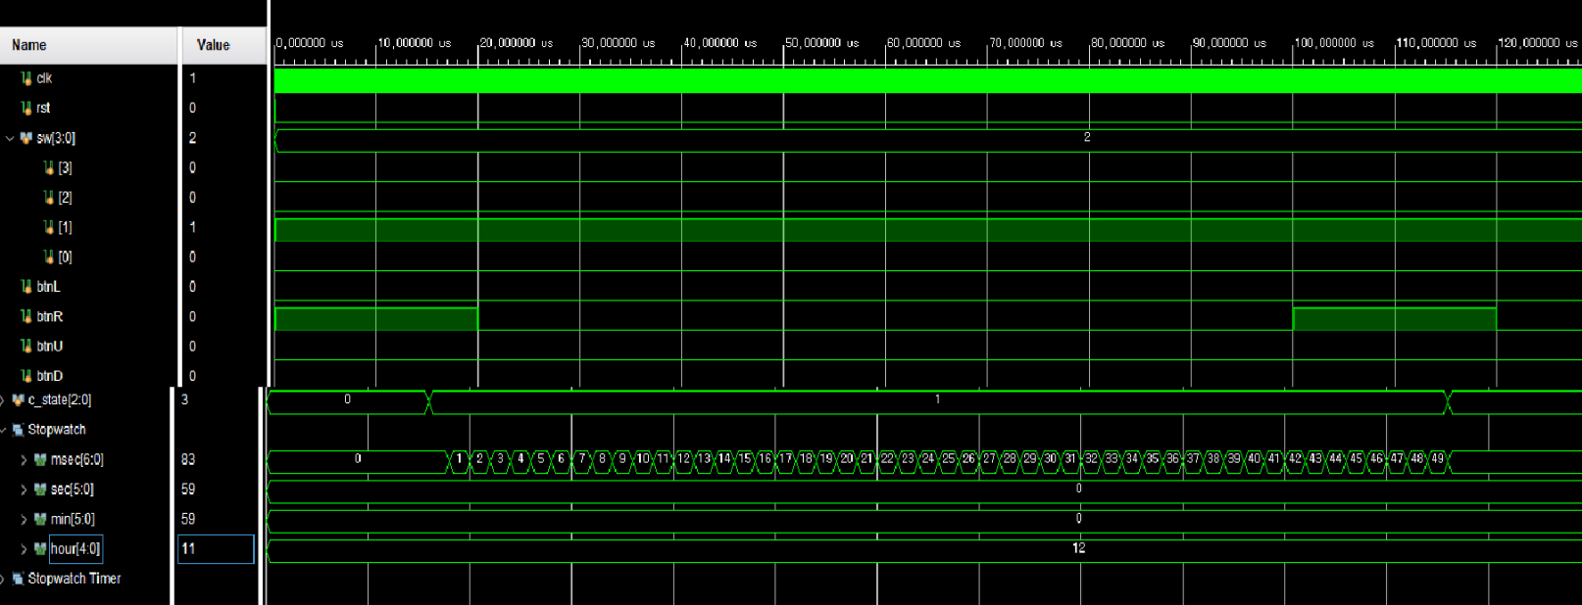

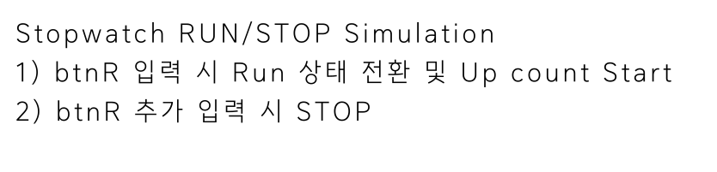
검증 결과
Stopwatch Datapath
대한상공회의소 서울기술교육센터
AI 시스템 반도체 설계 2기
Verification results

Slide 6
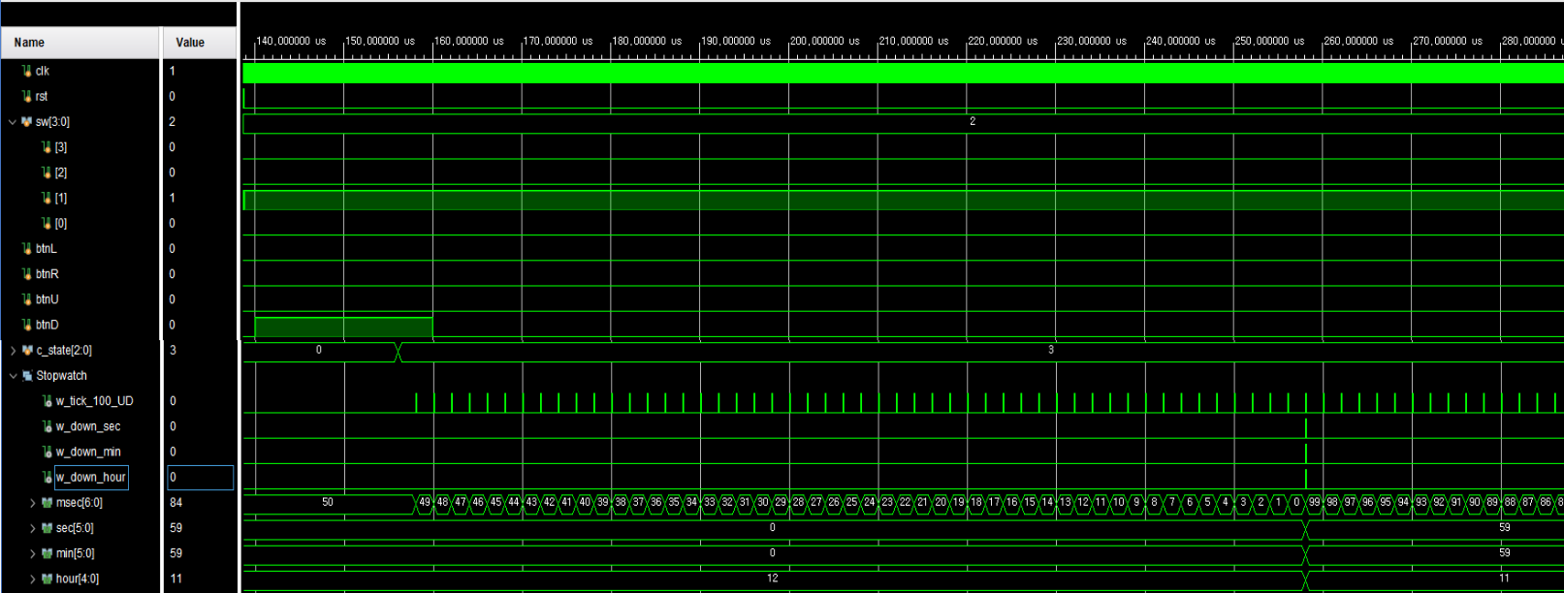


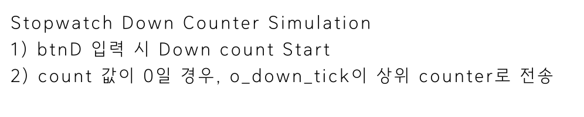
검증 결과
Stopwatch Data Path
대한상공회의소 서울기술교육센터
AI 시스템 반도체 설계 2기
Verification Results

Slide 7
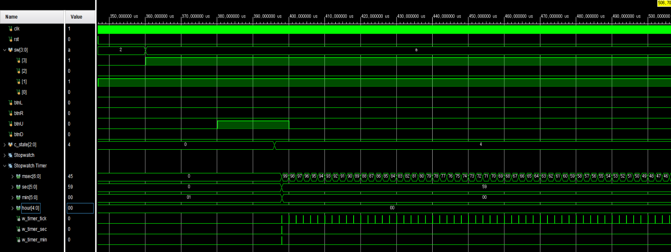
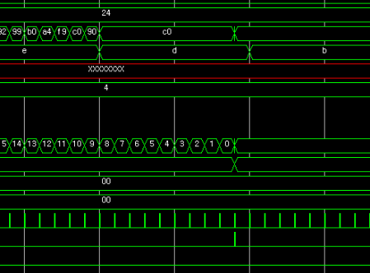


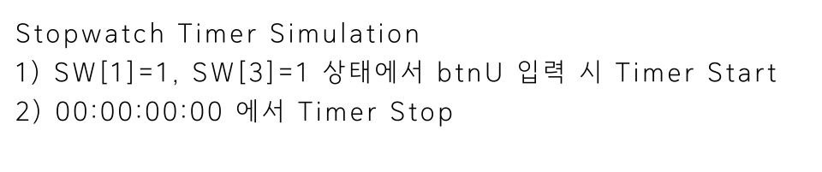
검증 결과
Stopwatch Timer Data Path
대한상공회의소 서울기술교육센터
AI 시스템 반도체 설계 2기
Verification Results
00:00:00:00 상태

Slide 8
검증 결과
동작 영상
대한상공회의소 서울기술교육센터
AI 시스템 반도체 설계 2기
Verification results

Slide 9


결론 및 고찰
대한상공회의소 서울기술교육센터
AI 시스템 반도체 설계 2기
Conclusions
결론
Trouble Shooting
후기
1. Stopwatch, Watch 기능 구현 완료
2. Down, Timer, Modify Mode 추가 기능 구현
3. FSM 구조에 대해 이해하고 적용 완료
동일한 module명 존재하여 Error 발생
: 주위 도움으로 해결, Stopwatch DP를 복사하여 Watch DP로 옮기는 과정에서 Issue 발생
2. Watch에서 sec가 올라가지 않는 현상 발생
: 총 3 Step으로 문제 해결
1) Code Error 및 Warning Check
2) Schematic Check
3) 의심 module Simulation Test
→ Simulation 결과 msec가 Count 되지 않음, reset 입력으로 clk이 연결되어 있었음
- 목표한 기능을 안정적으로 구현하여 만족하였음
- Clock 분주, Button Debounce, Time Counter를 직접 설계하며 원리를 이해할 수 있었음
- 설계 과정에서 생기는 문제들의 디버깅을 통해 문제 해결 능력과 H/W 설계 역량을 강화
- 추가 하고 싶은 기능 : UART를 연결하여 원하는 Time을 입력할 경우, 입력 시간 만큼 작동하는 Timer를 만들어 보고 싶음

Slide 10
감사합니다

